Slide 1
Pembantu Perawatan Jangka Panjang
Pengetahuan Pencegahan HIV dan Langkah-Langkah Perlindungan
Badan Pengendalian Penyakit Kementerian Kesehatan dan Kesejahteraan

Slide 2
Garis Besar
Pengetahuan Pencegahan HIV
Perkenalan situasi epidemi kini di Taiwan
Perkenalan HIV dan AIDS
Pencegahan dan pengobatan HIV
Kognisi Perlindungan Diri Pembantu Perawatan yang Merawat Pasien Terinfeksi HIV
Risiko terpapar HIV
Prinsip langkah-langkah perlindungan standar
Tindakan penanganan setelah terpapar HIV
Jawaban terhadap mitos umum
Penghapusan diskriminasi dengan peduli dan menerima

Slide 3
Garis Besar
Pengetahuan Pencegahan HIV
Perkenalan situasi epidemi kini di Taiwan
Perkenalan HIV dan AIDS
Pencegahan dan pengobatan HIV
Kognisi Perlindungan Diri Pembantu Perawatan yang Merawat Pasien Terinfeksi HIV
Risiko terpapar HIV
Prinsip langkah-langkah perlindungan standar
Tindakan penanganan setelah terpapar HIV
Jawaban terhadap mitos umum
Penghapusan diskriminasi dengan peduli dan menerima

Slide 4
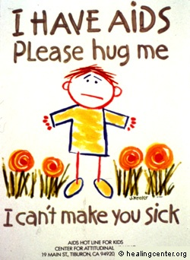
Apa yang Anda pikirkan saat menyinggung topik HIV?
Penyakit menular
Homoseksual
Hubungan seksual
Seksual tanpa terkontrol
Penyakit fatal
Penyakit seksual
Narkoba
Depresi
...dan sebagainya

Slide 5
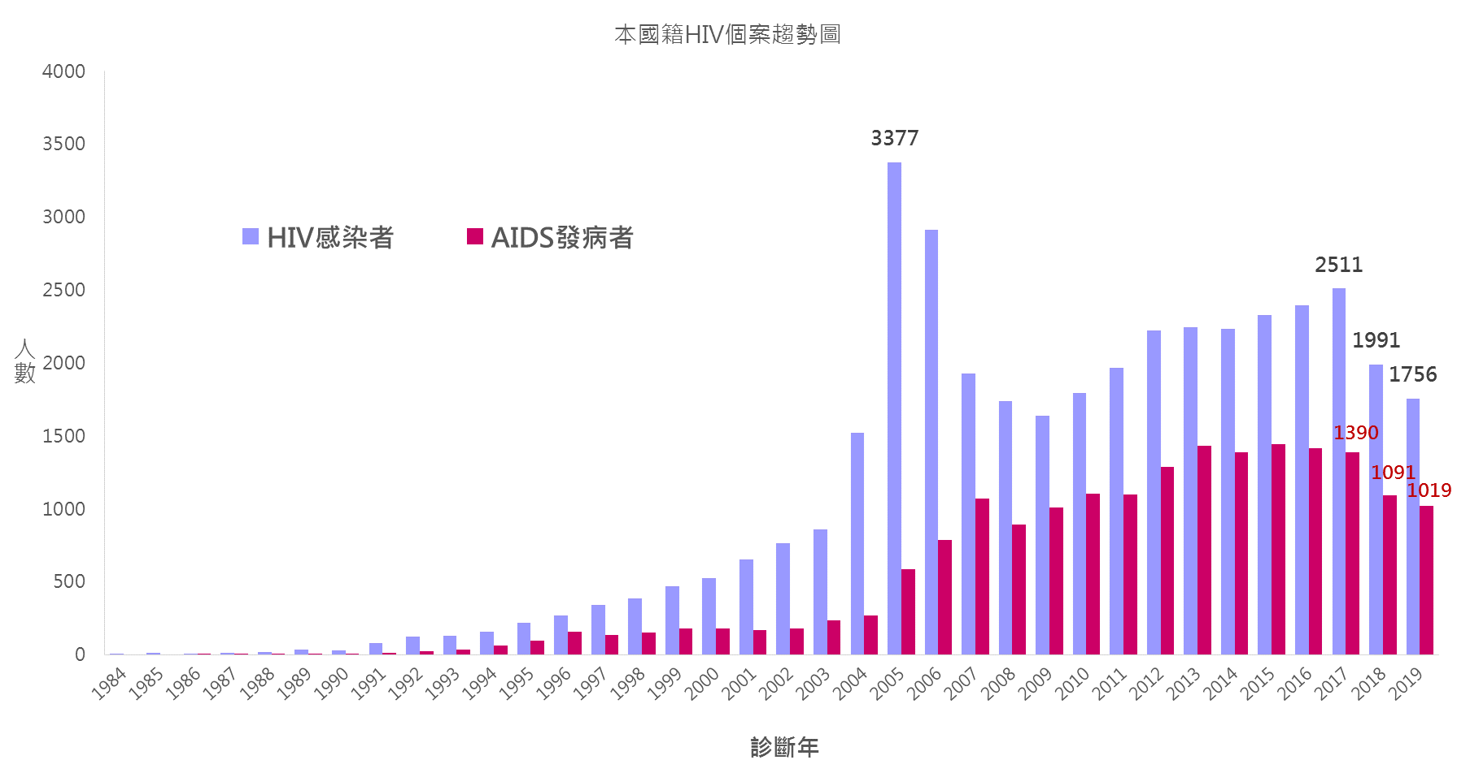
Jumlah Pelaporan HIV/AIDS di Taiwan (1984-2019)
39,669
18,921
6,784
Jumlah kasus
Jumlah total pasien terinfeksi HIV
Jumlah total penderita AIDS
Jumlah total kematian
Mempromosikan strategi pencegahan dengan aktif agar jumlah pasien baru menurun dari tahun ke tahun seperti multi-skrining, langsung makan obat setelah diagnosa dikonfirmasi, dan sebagainya
Situasi epidemi HIV di Taiwan merupakan negara dengan prevalensi rendah
Tahun

Slide 6
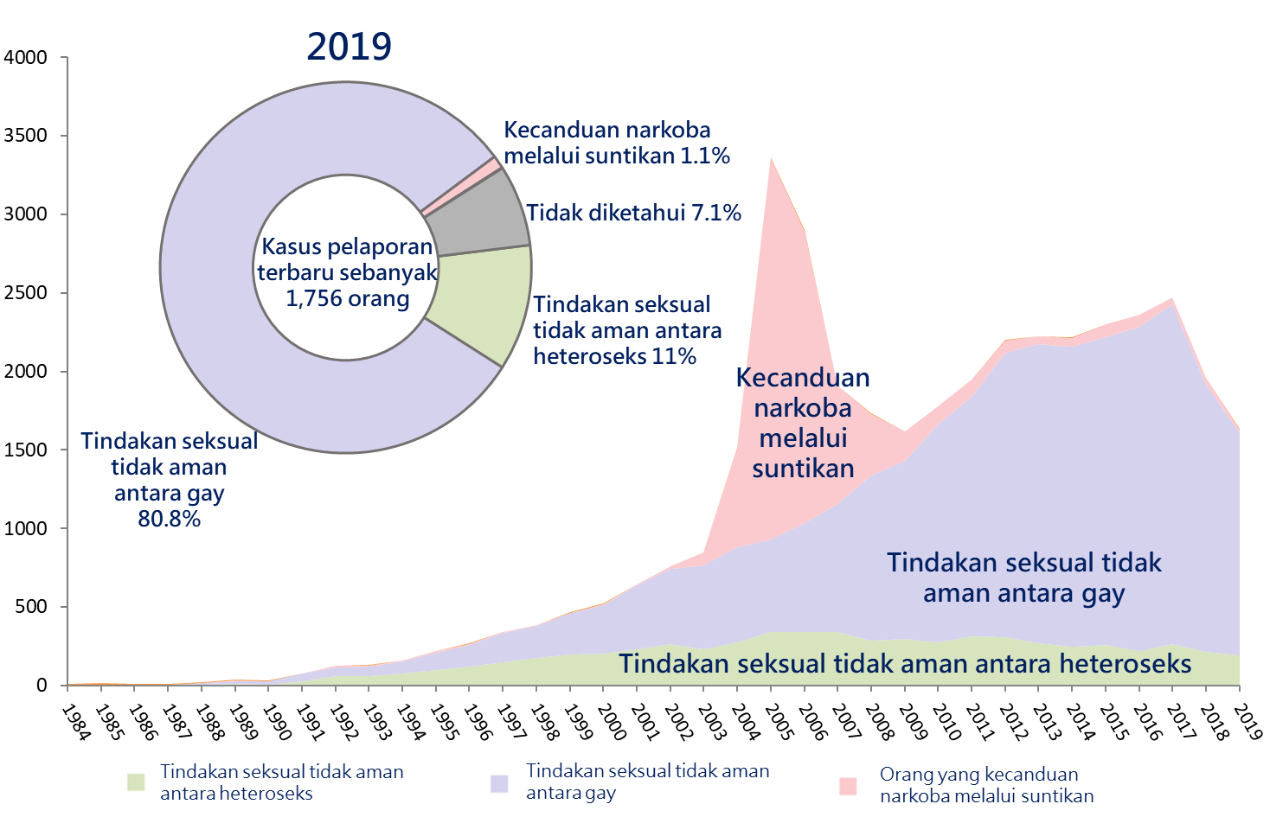
Situasi epidemi kini di Taiwan: Tindakan seksual tidak aman adalah jalur penularan utama
6

Slide 7
Tahun 2020 Dengan Target 90-90-90
Seluruh dunia bisa mencapai target “90-90-90” pada tahun 2020, dan hingga tahun 2030 akan dapat mengakhiri epidemi HIV.
90%
90%
90%
orang yang terinfeksi mengetahui dirinya telah ketularan
orang yang mengetahui dirinya telah ketularan ada makan obat
pasien yang ada makan obat virus tidak terdeteksi
Makna dari "90-90-90" adalah pada tahun 2020:
Virus HIV tidak terdeteksi dalam darah, dan kondisi kesehatan tidak berbeda dengan orang biasa, maka risiko penularan menurun secara signifikan.

Slide 8
Tahun 2020 Dengan Target 90-90-90 Pencapaian Taiwan Saat Ini
Rasio orang yang terinfeksi mengetahui dirinya telah ketularan
Rasio orang yang mengetahui dirinya telah ketularan ada makan obat
Rasio virus tidak terdeteksi dari pasien yang ada makan obat
Risiko penularan
menurun secara signifikan
Taiwan
2019
87%
90%
95%
Global
2018
79%
78%
86%
Hasil 90-90-90 di Taiwan lebih unggul daripada nilai rata-rata global.
Sebagian besar dari orang yang mengetahui dirinya telah ketularan
ada makan obat, dan terkendali dengan baik.

Slide 9
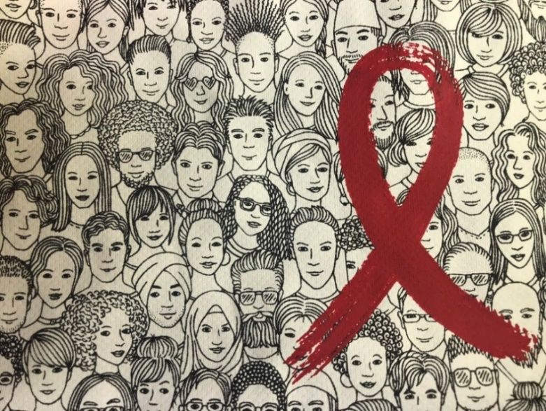
Apakah orang yang ketularan HIV terlihat lain dengan orang biasa?
Orang dewasa sejak ketularan virus HIV hingga jatuh sakit (AIDS) bisa mencapai sepuluh tahun lamanya. Selama periode ini, kesehatan orang yang ketularan virus tidak terdampak.
Mereka juga belum tentu tahu bahwa dirinya telah ketularan virus.

Slide 10
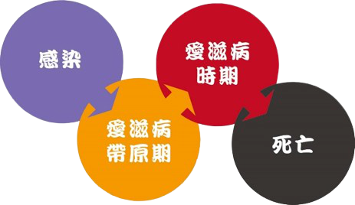
Apakah pembawa HIV akan terserang penyakit AIDS?
Periode terserang penyakit AIDS
Ketularan
Periode pembawa virus HIV
Mati
Masa awal
Saat terinfeksi tidak jatuh sakit ▼disebut ketularan HIV
Masa akhir
Kerusakan sistem imunitas manusia
Saat jatuh sakit ▼disebut AIDS
Ketularan HIV
AIDS
Jika manusia yang ketularan HIV tidak mengontrol secara efektif dengan obat mungkin akan menimbulkan penurunan imunitas badan, dan akan mudah terjadi infeksi oportunistik atau tumor. Gejala ini disebut "Akuisisi Sindrom Defisiensi Imunitas", umumnya dikenal sebagai "AIDS".
"Virus Imunodefisiensi Manusia", umumnya dikenal sebagai "virus AIDS (HIV)", merupakan virus yang dapat merusak sistem imunitas manusia.

Slide 11
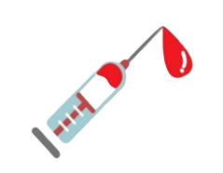
Bagaimana caranya penularan HIV?
Tindakan seksual tidak aman
Ibu dan anak terinfeksi secara vertikal
Pertukaran darah
Tindakan seksual melalui mulut, anus, vagina, atau metode pertukaran cairan tubuh lainnya.
Mulai dari proses hamil, persalinan sampai dengan menyusui, sang ibu secara langsung menularkan HIV kepada bayi yang baru lahir.
Mentransfusi darah atau menyentuh darah yang terkontaminasi HIV
Berbagi jarum suntik (kepala jarum, alat suntik, cairan pengencer)
HIV ditularkan melalui cairan tubuh (darah, cairan sperma, sekresi vagina, atau air susu ibu) yang membawa virus HIV, dan menyentuh mukosa atau kulit terluka dari orang yang terinfeksi.

Slide 12
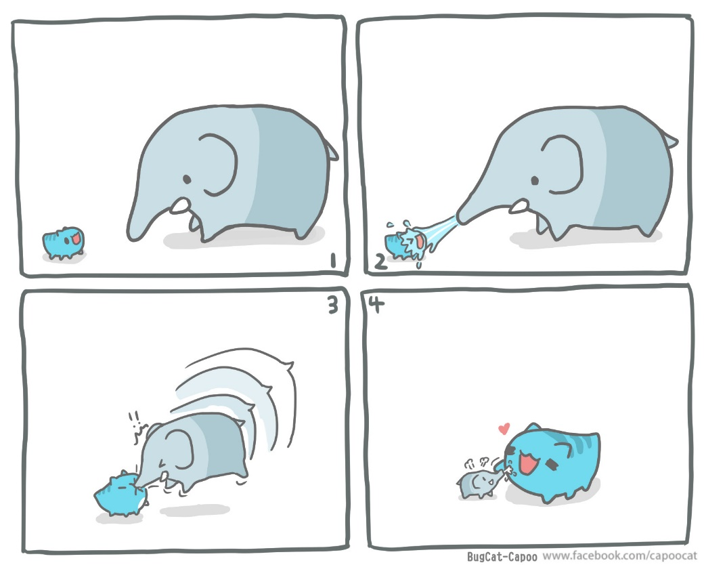
Berikut ini tidak bisa ketularan HIV!
Berbagi peralatan makan
Berbagi tempat duduk toilet
Berenang bersama-sama
Gigitan nyamuk
Batuk, bersin
Berjabat tangan
Berpelukan
Berciuman
Dalam kehidupan sehari-hari, menyentuh orang yang terinfeksi tidak bisa ketularan HIV!

Slide 13
Metode Pencegahan
HIV adalah penyakit yang ditularkan melalui hubungan seks, darah atau cairan tubuh, maka untuk perawatan rutin tidak berisiko terinfeksi
Gunakan kondom dengan tepat saat seluruh proses hubungan seks, dan terapkan pelumas berbasis air untuk menghindari ketularan HIV dan penyakit seksual lainnya dengan efektif.
Hindari tato atau tindik telinga. Jangan berbagi alat (seperti alat cukur, pisau cukur, sikat gigi, dan sebagainya) dengan orang lain untuk menghindari kemungkinan terkontaminasi darah.
Jangan berbagi kepala jarum, alat suntik, cairan pengencer dengan orang lain.

Slide 14
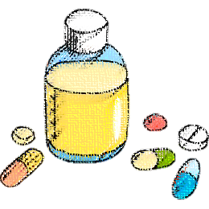
Metode Pengobatan
Pengobatan dengan Terapi Koktail (terapi antiretroviral beraktif tinggi, HAART) mendapat pengontrolan yang baik.Banyak pasien setelah menerapkan Terapi Koktail untuk jangka waktu tertentu, kondisi kesehatan mereka tidak berbeda dengan orang biasa, dan virus juga tidak terdeteksi sehingga kemungkinan menular kepada orang lain menurun secara signifikan.
Menerima pengobatan, makan obat dengan teratur, dan menjaga virus tidak terdeteksi
→Menjaga fungsi imunitas berjalan normal
→Mengurangi daya penularan
→Meskipun tidak dapat disembuhkan, namun dapat
terkontrol, bukan lagi penyakit fatal

Slide 15
Kebijakan Pengobatan HIV: langsung makan obat setelah diagnosa dikonfirmasi
Sejak 2016, Taiwan telah mempromosikan strategi langsung diobati setelah diagnosa dikonfirmasi, memperkenalkan obat anti HIV yang baru (obat kompleks 3-in-1, sekali sehari, satu pil setiap kali) dengan efek samping rendah, dan meningkatkan rasio makan obat dan kepatuhan pasien yang terinfeksi.
Ketularan HIV telah berubah menjadi penyakit kronis yang dapat terkendali. Asal saja orang yang terinfeksi menerima perawatan medis secara berkala dan makan obat menurut saran dokter, maka status kesehatan mereka tidak berbeda dengan orang biasa.
Orang yang terinfeksi setelah makan obat anti HIV, jika jumlah virus telah terkendali hingga tidak terdeteksi, mereka hampir tidak akan menularkan HIV melalui hubungan seksual.
Setelah makan obat, jumlah virus tidak terdeteksi mencapai 95% di Taiwan!
(Virus HIV tidak terdeteksi dalam darah = Terkendali dengan baik)

Slide 16
Garis Besar
Pengetahuan Pencegahan HIV
Perkenalan situasi epidemi kini di Taiwan
Perkenalan HIV dan AIDS
Pencegahan dan pengobatan HIV
Kognisi Perlindungan Diri Pembantu Perawatan yang Merawat Pasien Terinfeksi HIV
Risiko terpapar HIV
Prinsip langkah-langkah perlindungan standar
Tindakan penanganan setelah terpapar HIV
Jawaban terhadap mitos umum
Penghapusan diskriminasi dengan peduli dan menerima

Slide 17
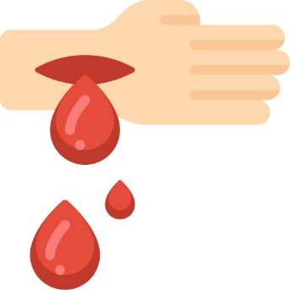
Risiko terpapar HIV
Kondisi dasar pembentukan penularan:
Harus pada bersamaan memenuhi tiga kondisi berikut, HIV baru bisa ditularkan oleh orang yang terinfeksi kepada orang lain.
＋
＋
(Menyentuh)
Kulit atau mukosa pembantu perawatan ada luka terbuka
Cairan tubuh yang membawa virus
Kuantitas/Kons
entrasi virus
Virus HIV begitu meninggalkan tubuh manusia akan segera mati, karena virus tidak mudah hidup di sekitar lingkungan.

Slide 18
Cairan tubuh apa yang memiliki risiko penularan?
Tidak memiliki daya penularan
Memiliki
daya penularan
Darah, cairan sperma, sekresi vagina, cairan serebrospinal, cairan bursal, cairan pleural, cairan asites, cairan ketuban, air susu ibu
Air liur, dahak, sekresi hidung, air mata, keringat, air kencing, tinja, benda yang dimuntah, kulit melepuh

Slide 19
Maka untuk perawatan umum tidak akan terpapar HIV
Pekerjaan Perawatan
Bantu membersihkan mulut
(termasuk menyikat gigi dan berkumur)
Bantu mengganti, mengenakan, menanggalkan baju dan celana
Bantu mengganti seprai dan kain-kain tempat tidur
Bantu memotong kuku
Menyentuh keringat, air mata, air ludah, air kencing, benda yang dimuntah/kotoran dari orang yang terinfeksi tidak akan ketularan!

Slide 20
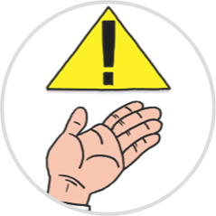
Langkah-Langkah Perlindungan Standar
Pembentukan penularan didasari pada berikut yang mungkin membawa sumber infeksi:
Darah
Cairan tubuh
Ketidaksempurnaan kulit dan jaringan mukosa, dan sebagainya

Slide 21
Langkah-Langkah Perlindungan Standar
Diperkirakan masih ada 13% orang yang terinfeksi tidak mengetahui dirinya telah ketularan di Taiwan
Baik merawat pasien yang dicurigai terinfeksi maupun pasien yang telah dikonfirmasi terinfeksi harus mematuhi Langkah-Langkah Perlindungan Standar
Langkah-langkah terkait termasuk kebersihan tangan, dan peralatan pelindung seperti pemilihan sarung tangan sesuai dengan situasi kemungkinan terpapar
Menurut Langkah-Langkah Perlindungan Standar tercantum bahwa saat menyentuh cairan tubuh apapun, mematuhi Langkah-Langkah Perlindungan Standar adalah kebijakan terbaik untuk melindungi diri sendiri!

Slide 22
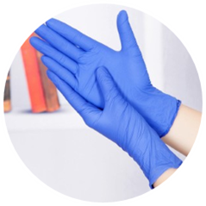
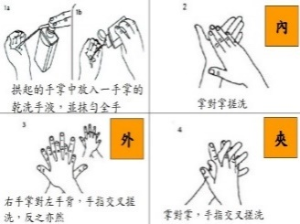
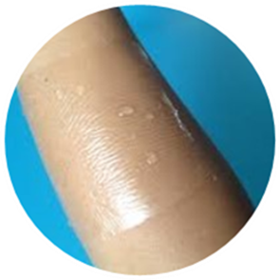
Prinsip Langkah-Langkah Perlindungan Standar
Saat perlu menyentuh darah atau cairan tubuh
Harus mengenakan sarung tangan, setelah selesai harus menanggalkan sarung tangan, lalu cuci tangan dengan air dan larutan pembersih.
Gunakan larutan pembersih atau cairan pembersih kering untuk mencuci tangan dengan mematuhi langkah-langkah pembersihan tangan yang tepat.
Jika tangan atau kulit kena darah atau cairan tubuh
Jika terkena lingkungan atau benda yang terkontaminasi darah atau cairan tubuh
Gunakan larutan pemutih dengan diencerkan 100 kali untuk membersihkan.
Jika kulit ada luka terbuka atau radang kulit
Sebelum menyentuh darah atau cairan tubuh harus terlebih dulu menutupi luka itu dengan plester perekat tahan air.
Silakan mengacu Pedoman Tindakan Pengontrolan Penularan dan Langkah-Langkah Perlindungan Standar yang ditetapkan oleh Badan Pengendalian Penyakit khusus untuk institusi perawatan jangka panjang

Slide 23
Tindakan penanganan setelah terpapar HIV-1
Segera mencuci tempat luka yang terpapar
Dilukai oleh benda tajam yang menembus kulit
Langsung peras keluar darah dari lukanya dan cuci bersih tempat luka itu dengan air dan sabun
Kulit yang terluka terpapar
Dicuci bersih dengan air dan sabun
Mukosa terpapar
Dibasuh dengan air yang banyak
Segera ke Ruang Darurat rumah sakit yang ditunjuk khusus untuk HIV agar dapat terlebih dulu dinilai oleh dokter apakah berisiko ketularan HIV.

Slide 24
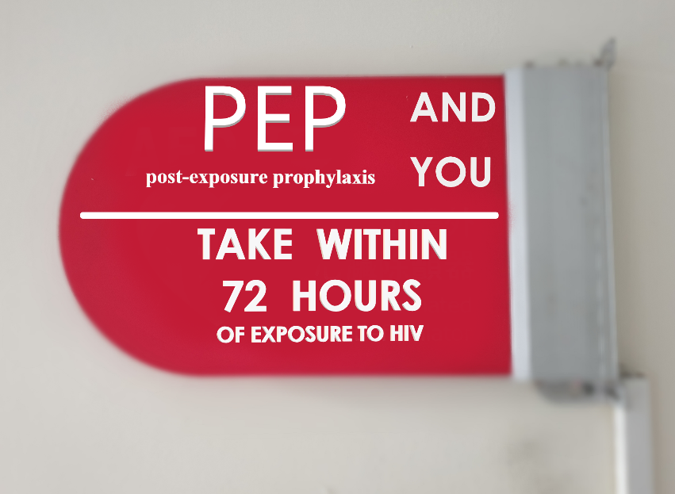
Tindakan penanganan setelah terpapar HIV-2:
Diagram Perawatan Medis PEP (preventif pasca terpapar)
Saat merawat pasien, jika luka terbuka terpapar cairan tubuh atau darah pasien tanpa sengaja, maka ada risiko terpapar penyakit menular lewat darah.
Segera ke Ruang Darurat rumah sakit yang ditunjuk khusus untuk HIV agar dapat terlebih dulu dinilai oleh dokter apakah berisiko ketularan HIV.
Dalam waktu 72 jam, bagi yang berisiko terpapar HIV harus makan obat pencegahan.
Ingat !! Dalam waktu 28 hari harus makan obat sesuai dengan saran dokter!
Skrining HIV sesuai dengan jadwal pelacakan inspeksi!

Slide 25
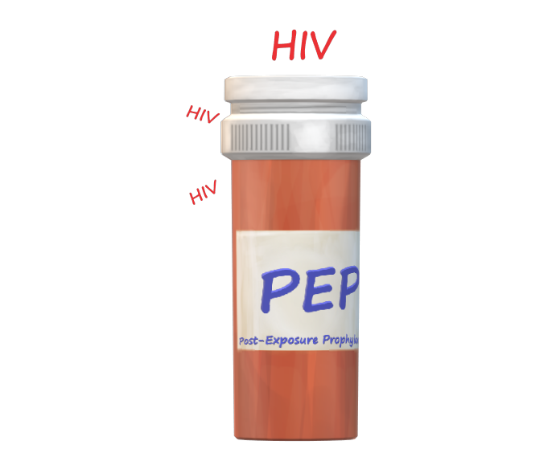
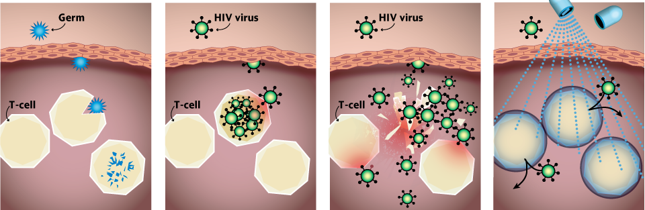
Tindakan penanganan setelah terpapar HIV:
Dosis Preventif "Pasca" Terpapar (PEP)
Melindungi sel-sel dengan obat sebelum menimbulkan infeksi permanen
Efek samping tergantung kondisi badan setiap orang, dan akan hilang setelah berhenti makan obat

Slide 26
Karena menjalankan tugas sehingga terpapar HIV tanpa sengaja, biaya dosis PEP akan disubsidi oleh pemerintah
Dokumen apa yang harus disiapkan saat mengajukan permohonan
Dokumen yang harus disampaikan oleh unit pemohon sebagai berikut:
(1) Tanda Terima dari unit pemohon
(2) Kuitansi Biaya Medis asli
(3) Rincian Biaya
(4) Ringkasan Catatan Medis
(5) Deskripsi proses insiden
(6) Laporan mengenai terpapar HIV tanpa sengaja karena menjalankan tugas
(7) Catatan Pelacakan Pengambilan Darah
Apakah permohonan ada batas waktu
Ada batas waktu.
Setelah insiden, unit yang mempekerjakan Anda harus dalam waktu 6 bulan menyampaikan surat kepada Biro Kesehatan setempat untuk melakukan pemeriksaan awal dan pengajuan biaya aplikasi!
Dokumen permohonan harus dikirim ke mana
Dokumen yang terkait harus dikirim ke Biro Kesehatan setempat, setelah itu, Biro Kesehatan akan
menyampaikan kepada Badan Pengendalian Penyakit untuk melakukan pemeriksaan lagi dan pembayaran biaya.

Slide 27
Rumah sakit yang ditunjuk khusus untuk HIV
Saat ini terdapat 79 rumah sakit yang ditunjuk di Taiwan
(dan 1 klinik yang ditunjuk)
untuk menyediakan layanan konsultasi yang terkait dengan pencegahan dan pengobatan HIV

Slide 28
Mitos Terhadap HIV
Masa awal
Saat terinfeksi dan tidak jatuh sakit ▼disebut ketularan HIV
Saat jatuh sakit ▼disebut AIDS
Masa akhir
Apakah terinfeksi menandakan terserang dan jatuh sakit?
Apakah menyentuh cairan tubuh ada risiko ketularan?
Air liur, dahak, sekresi hidung, air mata, keringat, air kencing, tinja, benda yang dimuntah, kulit melepuh → Tidak memiliki daya penularan

Slide 29
Mitos Terhadap HIV
Apakah HIV adalah penyakit fatal?
Seiring dengan munculnya berbagai obat jenis baru, ketularan HIV tidak lagi bagaikan penyakit Kematian Hitam pada abad ke-20. Rata-rata masa hidup orang yang terinfeksi tidak berbeda dengan orang yang tidak terinfeksi, boleh dibilang telah berubah menjadi penyakit kronis seperti tekanan darah tinggi dan penyakit kencing manis.
Apakah orientasi seksual yang berbeda terkait dengan ketularan HIV?
Penularan penyakit apapun tidak membedakan antara jenis kelamin dan orientasi seksual. Hanya tindakan seksual yang aman (penggunaan kondom yang tepat seluruh proses + pelumas berbasis air) baru dapat mencegah HIV dan penyakit menular lainnya lewat seksual.

Slide 30
Pertanyaan yang Sering Dijumpai tentang Ketularan HIV - 1
Apakah saya bisa ketularan HIV jika saya memakai tempat duduk toilet dan mesin cuci baju dengan orang yang terinfeksi HIV?
Q
Tidak bisa.
Penularan virus HIV harus melalui pertukaran cairan tubuh dan darah, antara lain: Tindakan seksual tidak aman tanpa menggunakan kondom, berbagi jarum suntik dan cairan pengencer dengan orang lain, atau ibu dan anak terinfeksi secara vertikal, dan sebagainya. Sedangkan bahan buangan dari tubuh seperti tinja, air kencing, air ludah, keringat dan sebagainya tidak bisa menimbulkan penularan, maka dalam kehidupan sehari-hari tidak akan terjadi penularan virus HIV.
A

Slide 31
Pertanyaan yang Sering Dijumpai tentang Ketularan HIV - 2
Q
Apakah gigitan nyamuk bisa menular virus HIV? Nyamuk setelah menggigit "orang yang terinfeksi HIV" lalu menggigit saya lagi, apakah saya bisa ketularan HIV?
Tidak bisa.
Virus HIV tidak ditularkan melalui gigitan serangga seperti nyamuk dan lalat.Jumlah darah yang tersisa di permukaan mulut nyamuk sangat sedikit, niscaya tidak mampu menyebarkan virus, lagi pula nyamuk setelah menghisap darah akan beristirahat untuk mencernakan darah, maka nyamuk tidak akan langsung menggigit orang berikutnya setelah menghisap darah.Selain itu, nyamuk mengisap darah dengan satu arah dan tidak akan dikeluarkan lagi dari kerongkongan, maka nyamuk tidak bisa menyebarkan virus HIV.
A
A

Slide 32
Pertanyaan yang Sering Dijumpai tentang Ketularan HIV - 3
Sebelumnya pernah terjadi orang yang terinfeksi HIV menggigit orang, apakah orang yang digigit itu bisa ketularan HIV?
Q
Tidak bisa.
Karena cairan tubuh yang tersentuh oleh orang yang digigit adalah air ludah dan mukosa mulut dari orang yang mengigit (terinfeksi HIV), dan air ludah tidak bisa menyebarkan virus HIV, hanya mukosa mulut yang ada luka, perdarahan, dan kondisi khusus lainnya baru bisa menyebarkan virus HIV, maka kemungkinan ketularan HIV karena digigit sangat rendah.
A
A

Slide 33
Pertanyaan yang Sering Dijumpai tentang Ketularan HIV - 4
Q
Apakah saya bisa terinfeksi jika saya berbagi minum segelas air dengan orang yang ketularan HIV?
A
Tidak bisa.
Karena air liur tidak bisa menyebarkan virus HIV, maka minum air tidak akan terinfeksi, dan mencium orang yang terinfeksi juga tidak akan ketularan.
A

Slide 34
Penghapusan diskriminasi dengan peduli dan menerima
Menurut dokumen-dokumen penelitian internasional menunjukkan bahwa orang yang terinfeksi setelah makan obat dengan teratur, virus tidak akan terdeteksi sehingga risiko penularan menurun secara signifikan.
Layanan untuk perawatan rutin (membalikkan badan, membersihkan, menyentuh badan) tidak bisa menimbulkan penularan.Penularan virus HIV harus melalui pertukaran cairan tubuh dan darah. Sedangkan bahan buangan dari tubuh seperti tinja, air kencing, air ludah, keringat dan sebagainya tidak bisa menimbulkan penularan, maka dalam kehidupan sehari-hari tidak akan terjadi penularan virus HIV.
02
Anda dapat mengadakan kegiatan sosial sehari-hari dengan orang yang terinfeksi seperti berpelukan, berjabat tangan, makan bersama, menggunakan telepon, dan sebagainya.

Slide 35
Kesimpulan
Penularan HIV terutama melalui cairan tubuh (darah, cairan sperma, sekresi vagina, atau air susu ibu) yang membawa virus HIV, dan jalur utama penularannya adalah melalui tindakan seksual yang tidak aman.
HIV telah dianggap sebagai penyakit kronis, maka orang yang terinfeksi asal ada makan obat dengan teratur akan dapat mengontrol virus, dan kondisi kesehatannya akan terawat.
Pembantu perawatan yang merawat pasien terinfeksi HIV harus mengingatkan pasien untuk menerima perawatan medis secara berkala dan makan obat dengan teratur agar jumlah virus di dalam badannya dapat terkontrol.
Layanan untuk perawatan rutin tidak bisa ketularan HIV.
Jika pembantu perawatan jangka panjang mengalami paparan tanpa sengaja karena bekerja, harap dalam waktu 72 jam segera ke rumah sakit untuk melakukan skrining HIV, dan akan dinilai oleh dokter apakah perlu diberikan obat pencegahan; biaya obat akan disubsidi oleh pemerintah.

